Slide 1
福田 & Yeoh ゼミ 進捗報告(09/01)
佐賀大学 理工学部 CPS研究室
指導教員： 福田 修 教授
Yeoh Wen Liang プロジェクト助教
19238901 明石 華実

Slide 2
テーマ
感情表現に基づく人とロボットの
インタラクションの設計
Plan
Do
20211112_akashi.pptx20211112_akashi.pptx
20211112_akashi.pptx20211112_akashi.pptx
・サーベイ
・スライド作成/修正
・実験
・アンケート集計
・サーベイ
・発表練習
・実験
Action
Check
20211112_akashi.pptx20211112_akashi.pptx
・サーベイ/予稿執筆
・感情推定要素の追加
・ロボット制御
・質疑応答が難しかった．
・実験の結果が，
想像外だった．

Slide 3
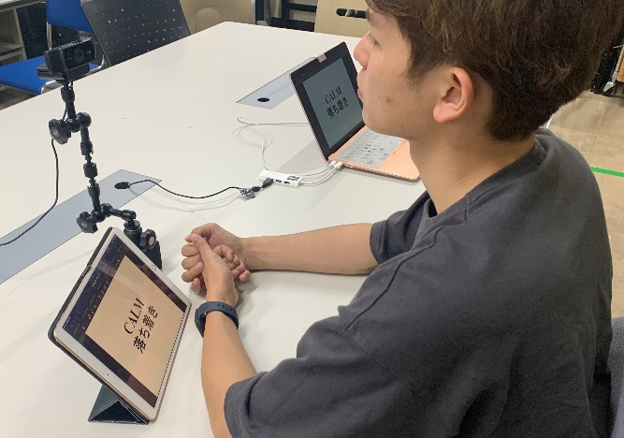
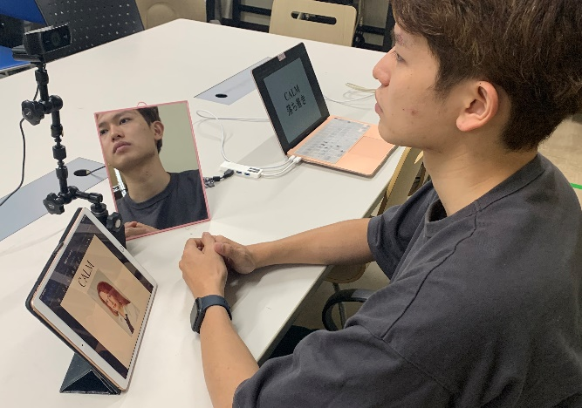
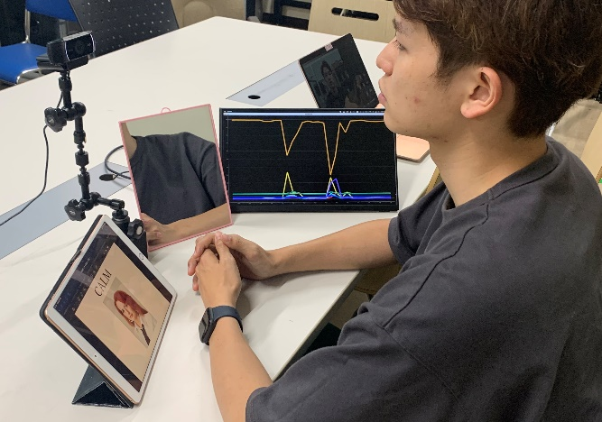
検証実験
条件
20代男女3名．
動画を視聴し，感情を推定してもらう．
動画は計72個．
環境
認識結果 | リアルタイムで結果をフィードバック
鏡 | 被験者が自身の顔を確認
見本 | 8種類の典型的な表情が提示される
なし | フィードバックを行わない
なし
鏡 & 見本
鏡 & 見本 &認識結果

Slide 4
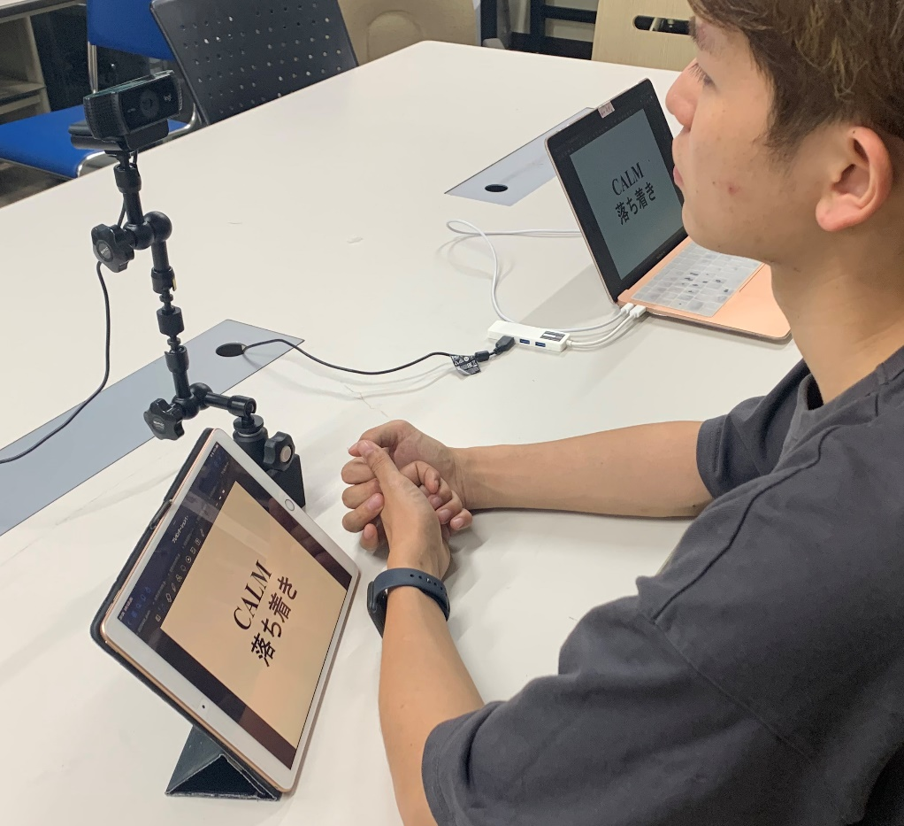
動画撮影環境 - なし -
環境
手順
フィードバックなし
感情表現
実験風景
認識率
正解率：62.5%
Camera
PC
Emotion

Slide 5
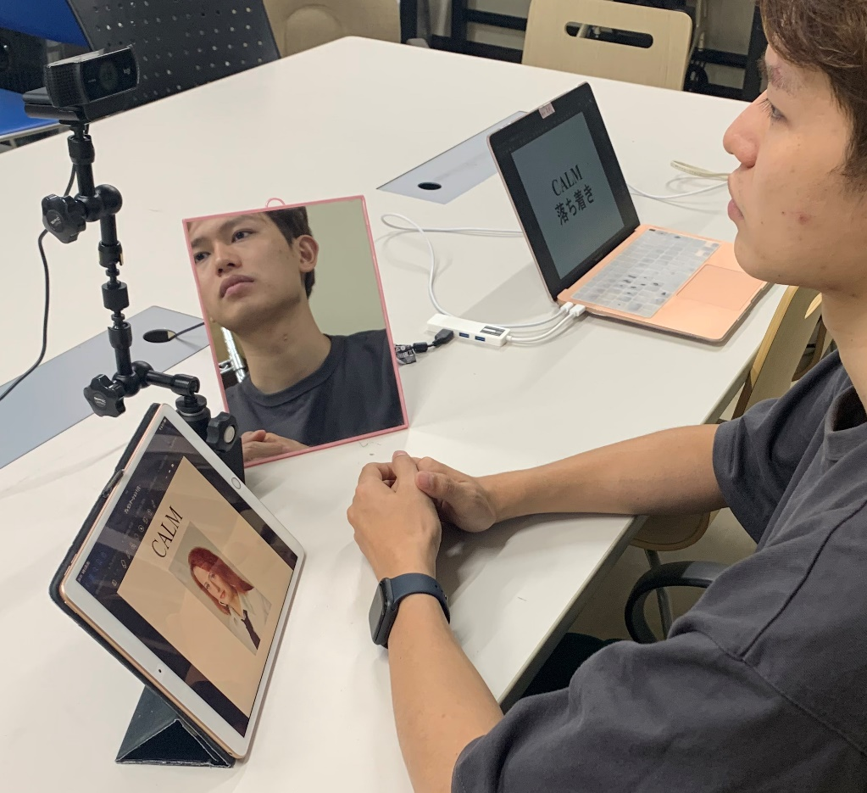
動画撮影環境 - 鏡 & 見本 -
環境
手順
各感情の見本を提示
鏡で表情を確認
練習
感情表現
実験風景
認識率
Camera
正解率：69.4%
PC
Mirror
Emotion
&
Sample

Slide 6
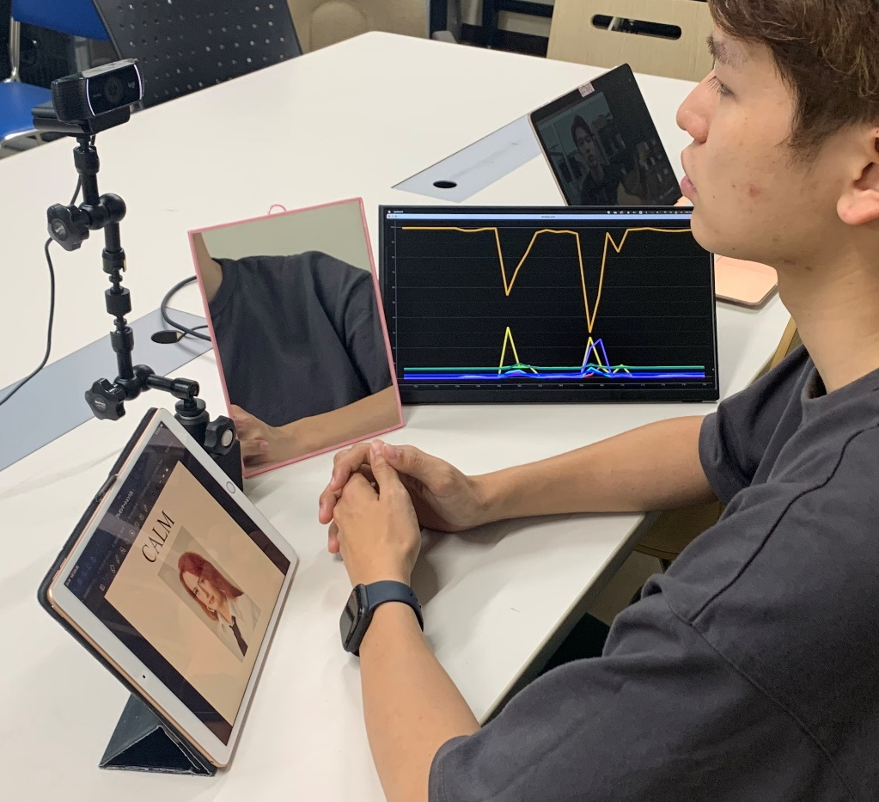
動画撮影環境 - 鏡 & 見本 & 認識結果 -
環境
手順
認識結果
練習
リアルタイムで結果を表示
感情表現
評価
実験風景
認識率
Camera
正解率：61.1%
PC
Mirror
Monitor
Emotion
&
Sample

Slide 7
動画視聴後の評価
[%]
[%]
[%]
[%]
[%]
100
100
100
50
50
50
0
0
0
正解率：62.5%
正解率：69.4%
正解率：61.1%

Slide 8
原因
表情が似ている

Slide 9
テーマ
感情表現に基づく人とロボットの
インタラクションの設計
Plan
Do
20211112_akashi.pptx20211112_akashi.pptx
20211112_akashi.pptx20211112_akashi.pptx
・サーベイ
・スライド作成/修正
・実験
・アンケート集計
・サーベイ
・発表練習
・実験
Action
Check
20211112_akashi.pptx20211112_akashi.pptx
・サーベイ/予稿執筆
・感情推定要素の追加
・ロボット制御
・質疑応答が難しかった．
・実験の結果が，
想像外だった．

Slide 10
ご清聴ありがとうございました．
佐賀大学 理工学部 理工学科
知能情報システムコース
19238901 明石 華実
指導教員：福田 修 教授, Yeoh Wen Liang プロジェクト助教

